Slide 1

ANGELI SCONOSCIUTI
ASSOCIAZIONE SENZA SCOPO DI LUCRO
DOTT.SSA GIOVANNA DURANTE
REFERENTE DEL PIEMONTE

Slide 2

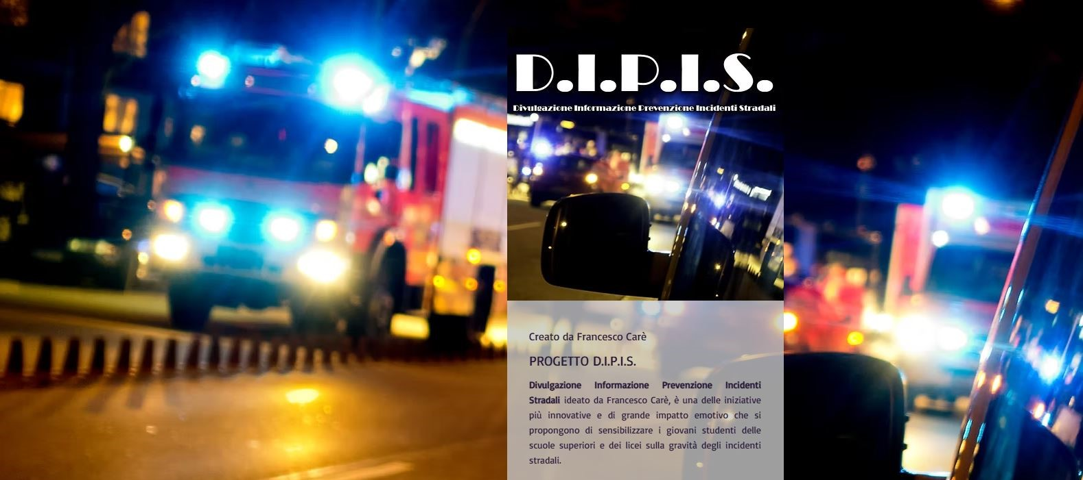

Slide 3




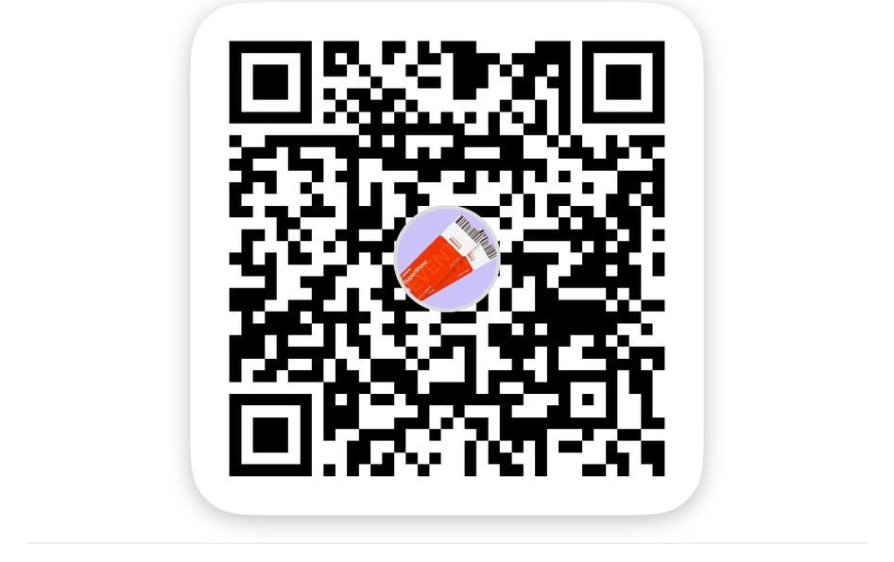

Slide 4
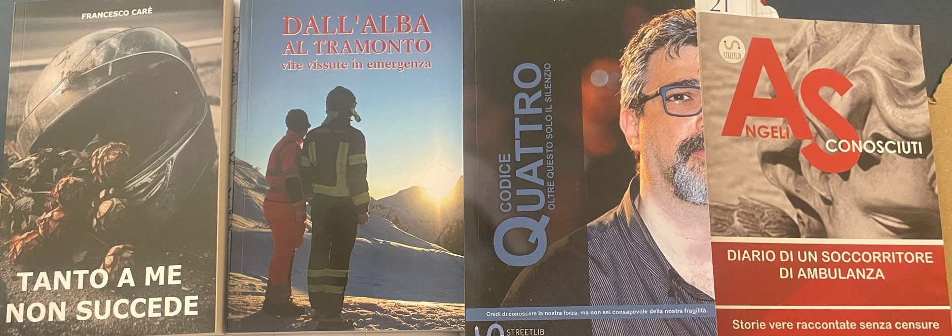
Questi 4 libri scritti dal nostro FRANCESCO CARE’ sono in vendita, offerta libera, minimo 5€
IL RICAVATO VERRA DEVOLUTO A…

Slide 5
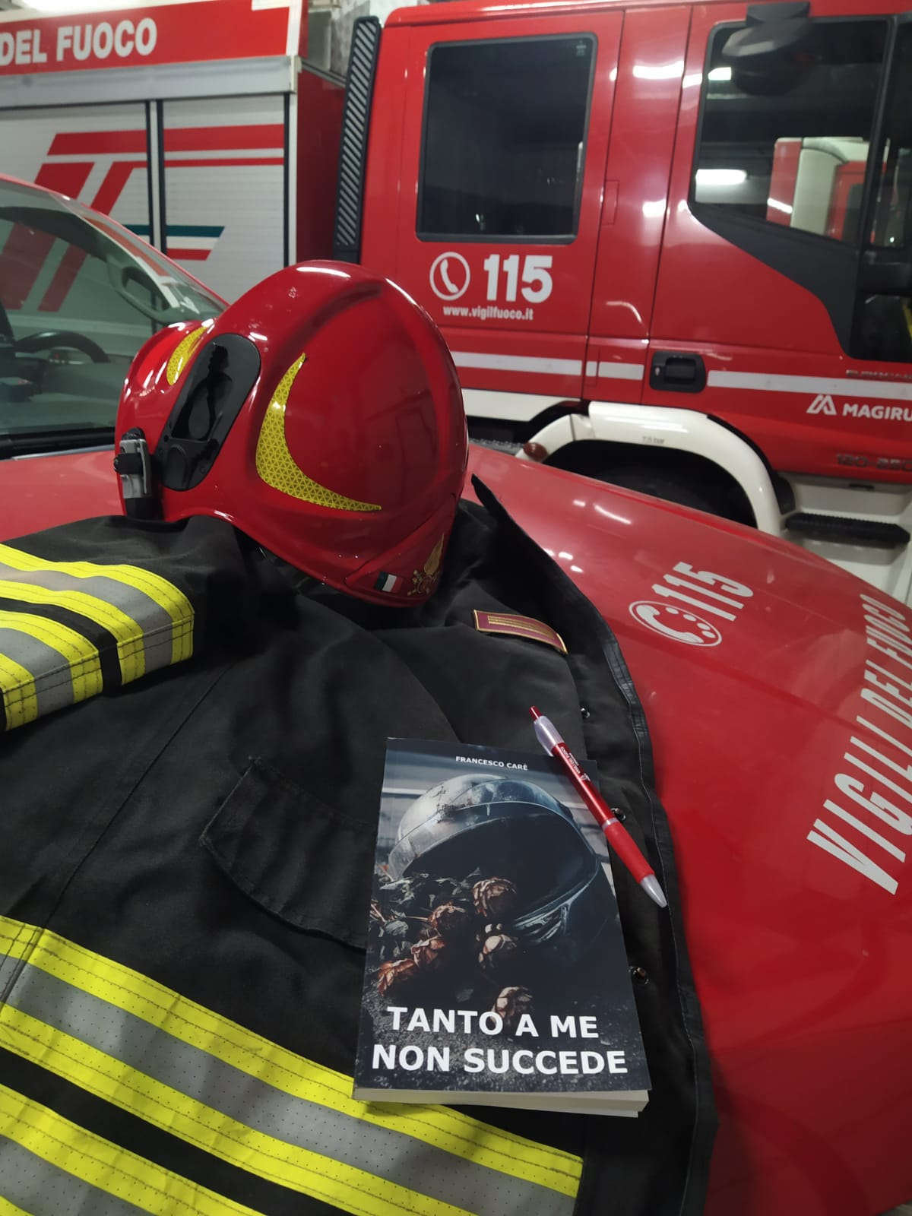

Slide 6

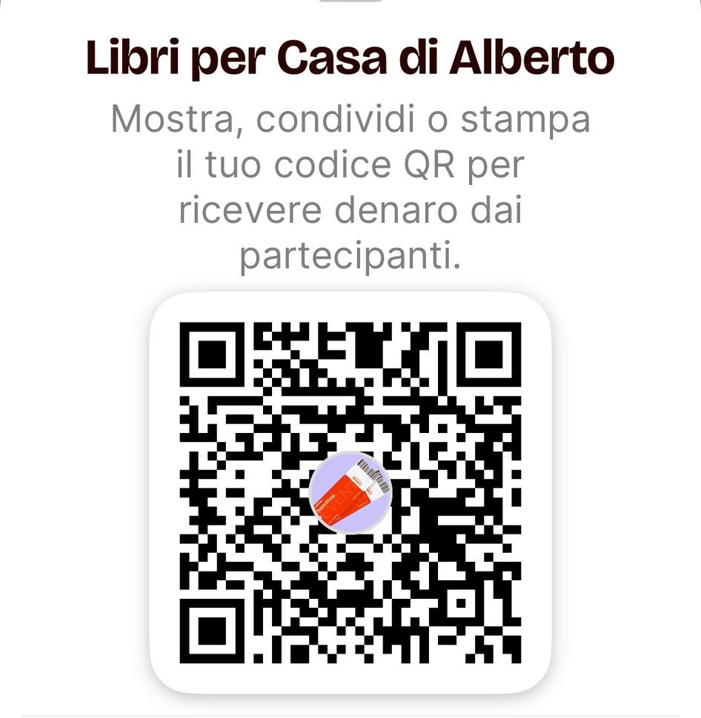

Slide 7
ALBERTO

Slide 8
ALESSANDRO

Slide 9
ANDREA

Slide 10
PIETRO

Slide 11
SILVIA

Slide 12
CLAUDIA

Slide 13
IRENE

Slide 14
CECILIA
L’AMORE è UN FIORE CHE
SBOCCIA NEL CUORE,
MA DEVE ESSERE INAFFIATO
CON LA GIOIA!
ALTRIMENTI APPASSISCE E MUORE!
LA TUA MAMMA

Slide 15
DAVIDE

Slide 16
GIORGIO

Slide 17
PAOLO

Slide 18
MARCELLO

Slide 19
IVAN

Slide 20
RICCARDO

Slide 21
LUIGI

Slide 22
CRISTIAN

Slide 23
FRANCESCA

Slide 24
MASSIMILIANO

Slide 25
MAURO

Slide 26
VITTORIANA

Slide 27
EDOARDO

Slide 28
DIEGO

Slide 29
ENRICO

Slide 30
E TUTTE LE ALTRE VITTIME DELLA STRADA E DELLA VITA…

